Slide 1
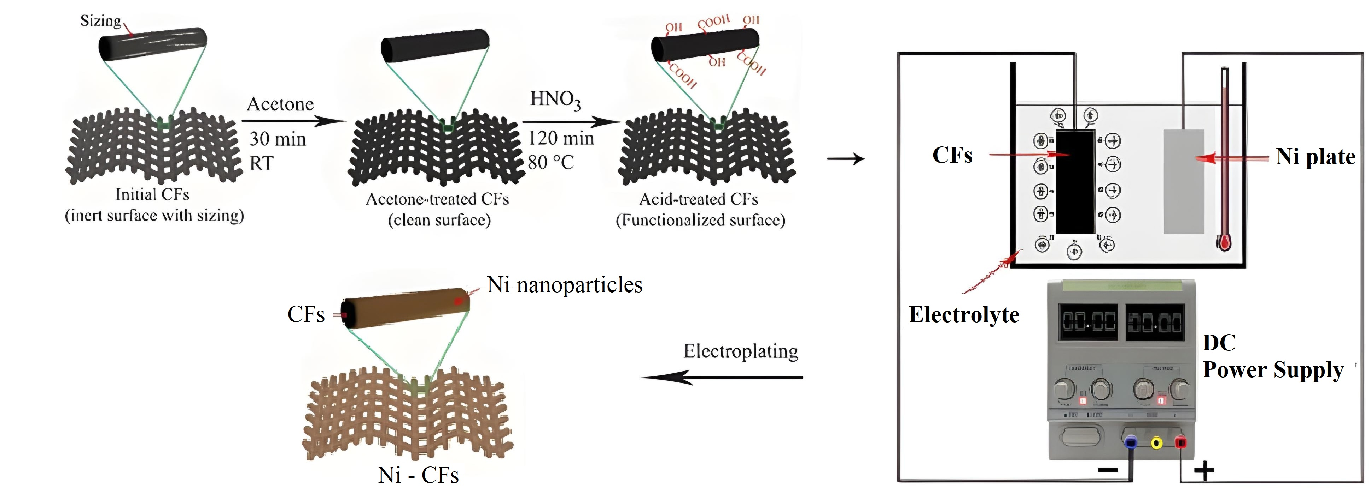
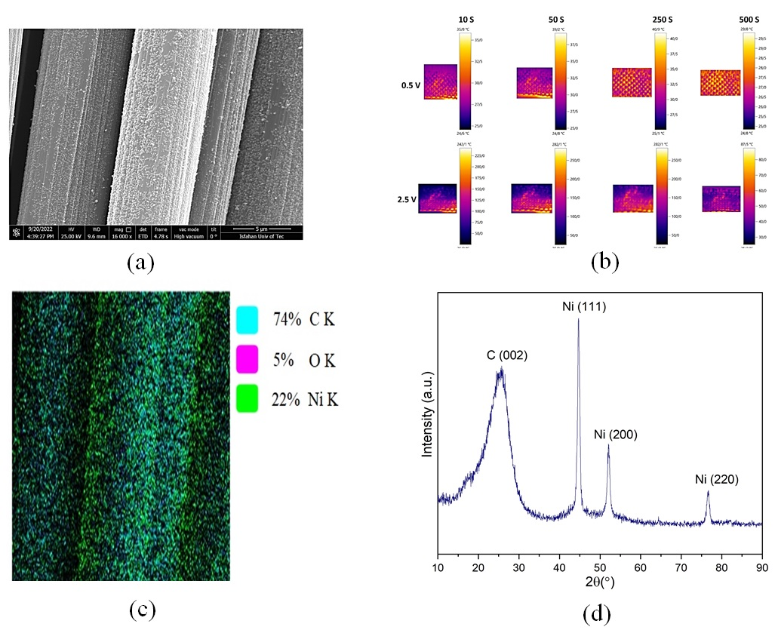
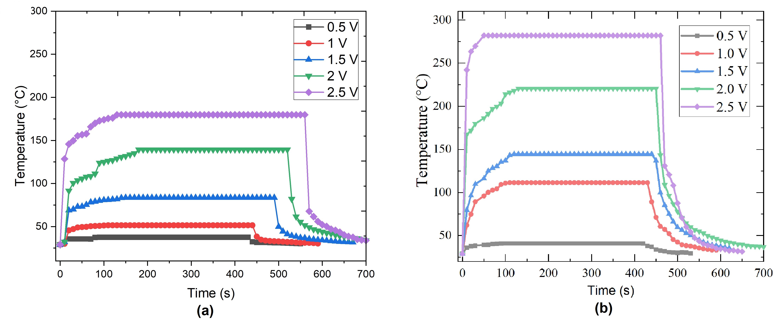
بررسی تجربی و تحلیلی رفتار گرمایش ژول الیاف کربن لایه نشانی شده با نیکل
حمیدرضا مرادی^{1*}، کمیل نصوری²
¹ دانشجوی دکتری، دانشکده مهندسی نساجی، دانشگاه صنعتی اصفهان. ² دانشیار، دانشکده مهندسی نساجی، دانشگاه صنعتی اصفهان.
* نویسنده مسئول: hr.moradi2000@tx.iut.ac.ir
چکیده
الیاف کربن به روش آبکاری الکتریکی با نیکل لایه نشانی شدند و خواص گرمایش الکتریکی (گرمایش ژول) دو پارچه CF و CF-Ni در ولتاژ های مختلف با یکدیگر مقایسه شد. لایه نشانی با نیکل سبب بهبود خواص رسانایی لیف کربن می شود که سبب می شود میزان گرمایش ژول افزایش یابد. بیشترین دما در کمترین زمان (s50) در ولتاژ V2/5 (°C282/1) در پارچه کربن لایه نشانی شده با نیکل ثبت شد. ضریب اتلاف گرما نشان داد که در هر ولتاژی وابسته به مقدار گرما مورد نیاز، ضریب انتقال گرما خوبی با محیط وجود دارد و می­توان از آن استفاده کرد، مقدار ثابت زمانی رشد برای ولتاژ V2/5 برابر s67/8 کمترین مقدار در مقایسه با ولتاژهای دیگر بود که نشان دهنده افزایش سریع دما در مدت زمان بسیار کم است. بیشترین توان الکتریکی که برابر W10/3 در ولتاژ V2/5 است و بیشترین مقدار گرمای تولیدی برابر kJ824/2 در ولتاژ V2 رخ می دهد و در ولتاژ V2/5 ثابت زمانی سرد شدن s36/51 است که نشان می­دهد این کامپوزیت می­تواند به عنوان یک گرم کننده عمل کند که بیشترین انرژی گرمایی الکتریکی را به محیط اطراف منتقل کند.
کارهای تجربی
در تحقیق انجام گرفته از الیاف کربن تجاری (T300, 3k) با بافت ساده، استون، اسید نیتریک (HNO₃، 65 درصد)، اسید بوریک (H₃BO₃)، نیکل سولفات 6 آبه (NiSO₄.6H₂O)، نیکل کلراید 6 آبه (NiCl₂.6H₂O) و سدیم دودسیل بنزن سولفونات (SDBS) مورد استفاده شد. الیاف کربن توسط استون آهارزدایی شدند، سپس اصلاح سطح اسیدی با استفاده از اسید نیتریک در دمای °C80 و به مدت h2 انجام شد. برای آبکاری الکتریکی، محلول الکترولیت شامل نیکل سولفات به مقدار mol/L 57/0 و نیکل کلراید با مقدار mol/L 0/63، اسید بوریک به مقدار mol/L 0/81 برای تنظیم pH بین 3 الی 4 و سطح فعال SDBSبه مقدار g/L10 به عنوان یک عامل ضد حفره تهیه شد. به منظور اندازه گیری توان گرمایی پارچه کربن و پارچه کربن لایه نشانی شده با نیکل (CF-Ni)، نمونه با ابعاد${cm}^{2}$ 4×3روی یک قطعه عایق قرار داده شد و سپس دو طرف پارچه به وسیله گیره به منبع تغذیه (Baku BK-305D) متصل شد. به منظور اندازه گیری دمای پارچه در زمان های مختلف از دوربین حرارتی (Testo 882) استفاده شد.
شکل 1: طرحواره فرایند لایه نشانی نیکل روی پارچه کربن
نتایج و بحث
با توجه به شکل 1 (a) می توان دید که در عملیات لایه نشانی پارچه کربنی ذرات نیکل به ‌تدریج بر روی بستر کربنی ته‌ نشین شده و یک ‌لایه از ذرات فلزی را بر روی پارچه تشکیل می‌دهند. تصاویر دوربین حرارتی در قسمت (b) در ولتاژ ورودی 2/5 ولت دمای تعادل در پارچه کربن °C 179/8 و در پارچه کربن لایه نشانی شده°C 282/1 میرسد و حتی در ولتاژ 0/5 ولت در پارچه کربن °C 37/5 و در پارچه کربن لایه نشانی شده به °C 40/9 میرسد.
شکل 1: (a)تصویر FESEM، (b) تصاویر دوربین حرارتی، (c) نقشه های دو بعدی EDS و (d) طیف XRD پارچه کربن لایه نشانی شده با نیکل
قسمت (c) تصویر دو بعدی EDS نشان می دهد که ذرات نیکل بر روی سطح پارچه کربنی به‌صورت پیوسته لايه نشاني شده است. در قسمت (d) نمودار XRD نشان می دهد که 4 پیک در زوایای حدودی 25 درجه مربوط به صفحه (002) کربن، در محدوده 44//5 درجه مرتبط با صفحه (111)، در حدود 52 درجه مربوط به صفحه (200) و در زاویه حدودی 76 برای صفحه (220) نیکل به‌دست‌آمده است. در شکل پیک دیگری مشاهده نمی‌شود که نشان از خالص بودن نیکل تشکیل‌شده و عدم وجود اکسید نیکل بر روی سطح پارچه کربنی می‌باشد. شایان ذکر است که پارچه لایه نشانی شده با نیکل را می توان تا بیش از °C 100 در کمتر از 10 ثانیه با ولتاژ 2 ولت گرم کرد، در حالی که در پارچه کربن به دما های بالاتر از °C 100 نمی توان رسید و پارچه کربن لایه نشانی شده در ولتاژ 1 و 1/5 ولت، زمان رسیدن به دمای بالای °C 100 به ترتیب 60 و 30 ثانیه است. رشد دما در 130-0 ثانیه، تعادل دما در 430-130 ثانیه، و منطقه خنک شدن طبیعی در مناطق 700-430 ثانیه اتفاق می افتد.
شکل 2: گرمایش ژول برای (الف) الیاف کربن و (ب) الیاف کربن لایه نشانی شده با نیکل
جدول 1: ویژگی های الیاف کربن لایه نشانی شده با نیکل در ولتاژ های مختلف
ولتاژ (V) | t_{g} (s) | t_{d} (s) | P (W) | h_{r+c} (W/°C) | Q (kJ)
0/5 | 25/63 | 47/48 | 0/435 | 0/036 | 34/8
1 | 25/89 | 46/58 | 1/62 | 0/019 | 178/2
1/5 | 35/29 | 57/34 | 3/6 | 0/031 | 432/0
2 | 30/40 | 65/10 | 6/34 | 0/033 | 824/2
2/5 | 8/67 | 36/51 | 10/3 | 0/040 | 515/0
مراجع
نتیجه‌گیری
[1] S. Fang, R. Wang, H. Ni, H. Liu, and L. Liu, "A review of flexible electric heating element and electric heating garments," Journal of Industrial Textiles, vol. 51, no. 1_suppl, pp. 101S-136S, 2022.
[2] D. Kongahge, J. Foroughi, S. Gambhir, G. M. Spinks, and G. G. Wallace, "Fabrication of a graphene coated nonwoven textile for industrial applications," RSC advances, vol. 6, no. 77, pp. 73203-73209, 2016.
[3] B.-J. Kim, W.-K. Choi, M.-K. Um, and S.-J. Park, "Effects of nickel coating thickness on electric properties of nickel/carbon hybrid fibers," Surface and Coatings Technology, vol. 205, no. 11, pp. 3416-3421, 2011.
[4] C. Zhang, L. Wang, J. Wang, and C.-a. Ma, "Self-assembly and conductive network formation of vapor-grown carbon fiber in a poly (vinylidene fluoride) melt," Carbon, vol. 46, no. 15, pp. 2053-2058, 2008.
[5] C. Ramesh, R. Keshavamurthy, B. Channabasappa, and A. Ahmed, "Microstructure and mechanical properties of Ni–P coated Si3N4 reinforced Al6061 composites," Materials Science and Engineering: A, vol. 502, no. 1-2, pp. 99-106, 2009.
[6] M. Tian, Y. Hao, L. Qu, S. Zhu, X. Zhang, and S. Chen, "Enhanced electrothermal efficiency of flexible graphene fabric Joule heaters with the aid of graphene oxide," Materials Letters, vol. 234, pp. 101-104, 2019.
[7] J.-E. An and Y. G. Jeong, "Structure and electric heating performance of graphene/epoxy composite films," European Polymer Journal, vol. 49, no. 6, pp. 1322-1330, 2013.
الیاف کربن و الیاف کربن لایه نشانی شده با نیکل به روش آبکاری الکتریکی در ولتاژ های مختلف میزان گرمایش الکتریکی آن ها مقایسه شد که نشان داد با افزایش ولتاژ می توان گرمای الکترکی بیشتری در هر دو پارچه ایجاد کرد و همچنین نشان داد که لایه نشانی با نیکل سبب شد مقاومت الکتریکی پارچه کربن کاهش یابد و گرمای الکتریکی بصورت قابل توجهی افزایش یابد و همچنین ولتاژ هم به عنوان یک عامل اثر گذار روی مقدار گرمای الکتریکی عمل میکند. عوامل گفته شده سبب شد که در ولتاژ های بالاتر توان الکتریکی و مقدار گرمایش ژول تولید شده افزایش یابد و در کمترین زمان به حداکثر دما رسید. در ولتاژ 2/5 ولت بیشترین توان الکتریکی و در ولتاژ 2 ولت بیشترین مقدار گرمای ژول را در پارچه کربن لایه نشانی شده با نیکل داشت و باعث می­شود این کامپوزیت قابل استفاده در کامپوزیت­های گرمایش الکتریکی در ولتاژ های پایین به عنوان عامل ذوب کننده و کاربردهای خاص در ولتاژهای بالا شود.

